Slide 1

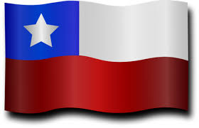
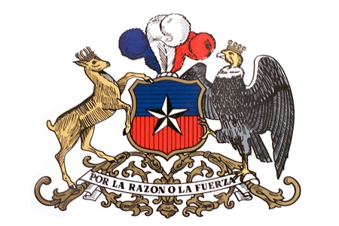
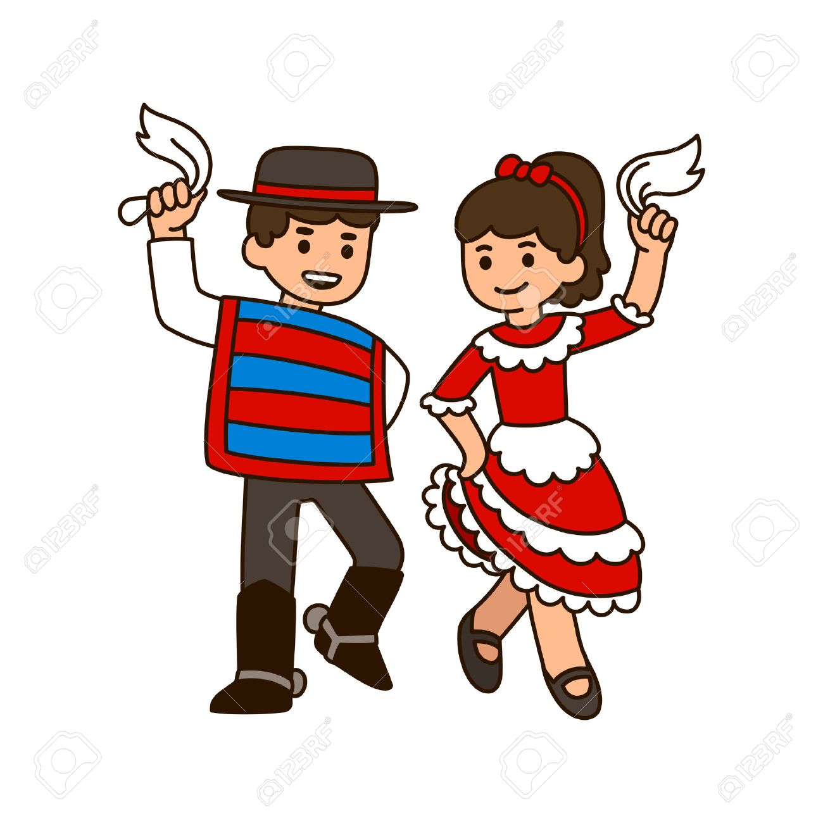
SÍMBOLOS Y ELEMENTOS
PATRIOTICOS

Slide 2
Antes de la primera junta nacional de gobierno, estábamos gobernado por el Rey de España, pero nosotros queríamos ser un país libre, y los intelectuales ayudaron a que se formara la primera junta de gobierno, donde los patriotas lucharon y así lograron que nuestro territorio fuera independiente y desde ese minuto comenzaron a crear los símbolos patrios que vamos a conocer a continuación…..
PRIMERA JUNTA DE GOBIERNO

Slide 3
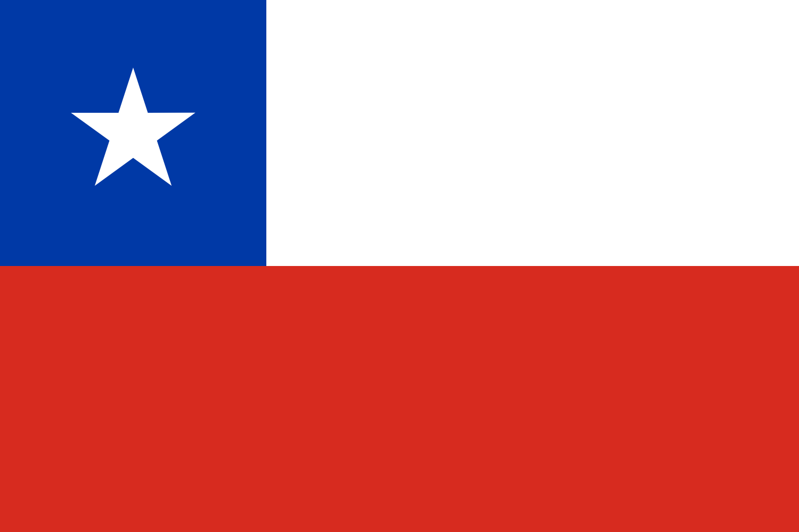
BANDERA
CHILENA
Sus colores tienen su significado:
Rojo: Por la sangre de los héroes que lucharon por la independencia.
Azul: Por el cielo y el océano pacifico.
Blanco: Por la nieve de la cordillera de los Andes.

Slide 4
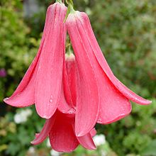
COPIHUE
COPIHUE
En el idioma Mapuche significa “Estar boca a bajo”.
Y para ellos el Copihue es símbolo de felicidad, virtud, amistad y gratitud.

Slide 5
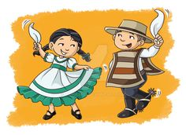
BAILE NACIONAL
LA CUECA
Este baile es similar al cortejo de un gallo con una gallina.

Slide 6
CANCIÓN
NACIONAL
La canción nacional fue escrita por Eusebio Lillo.
A continuación cantaremos un trozo de la canción:
Puro, Chile, es tu cielo azulado,
Puras brisas te cruzan también
Y tu campo de flores bordado
Es la copia feliz del Edén.

Slide 7
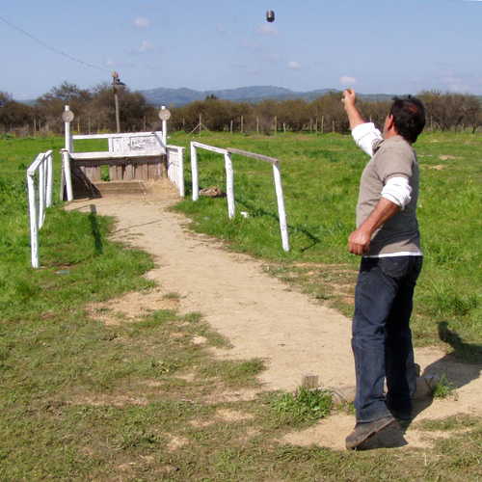
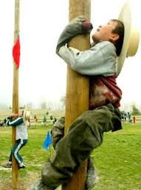
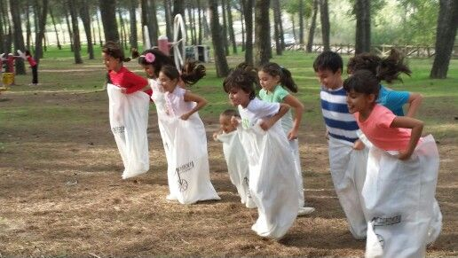
JUEGOS
TÍPICOS
CHILENOS
Son aquellos juegos que se realizan sin la ayuda tecnológica, es necesario el empleo de su propio cuerpo o de recursos que se pueden obtener fácilmente.
Los más conocidos son: Rayuela, Bolitas, carreras de saco, palo encebado y emboque.

Slide 8
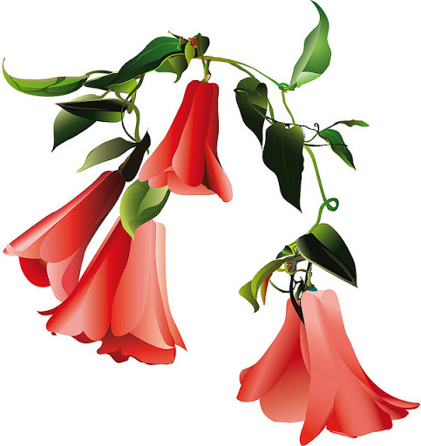


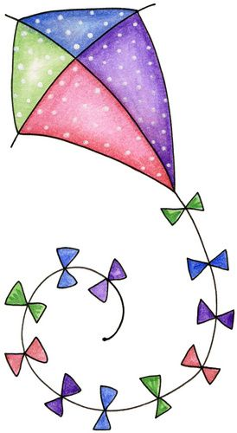
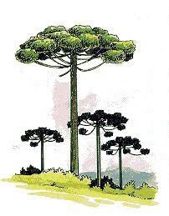
¡¡VIVA CHILE!!

